Slide 1
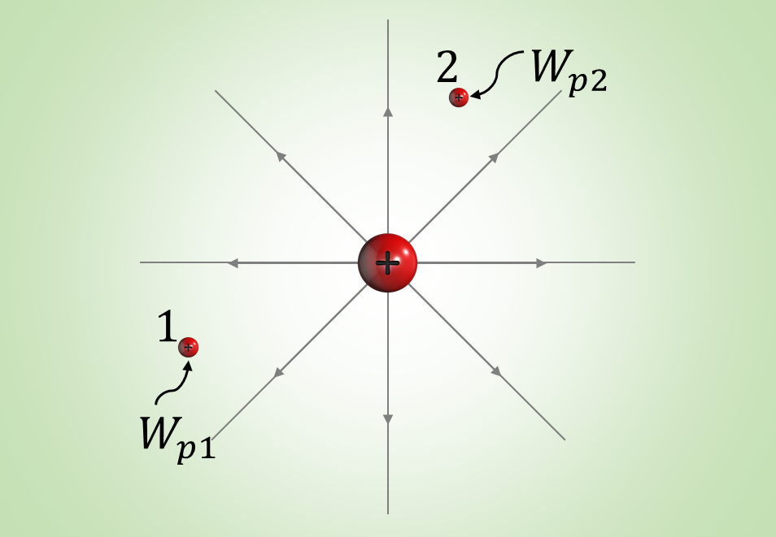
Робота з переміщення заряду в електростатичному полі. Потенціал

Slide 2
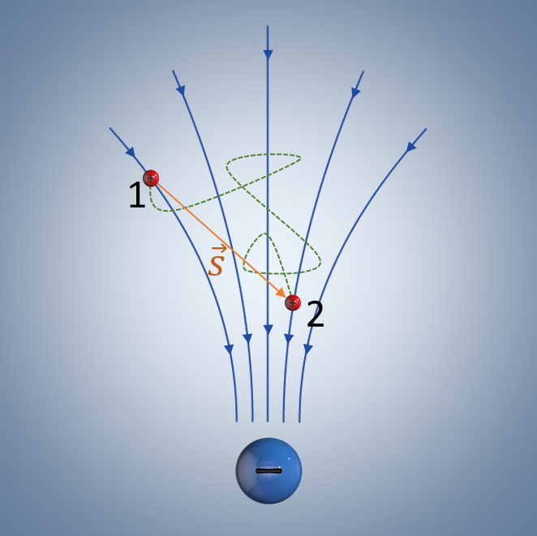
Проблемні запитання
Як розрахувати роботу з переміщення заряду в електростатичному полі?
Що називають потенціалом електростатичного поля?

Slide 3
Робота з переміщення заряду
$$Y$$
Робота з переміщення заряду в однорідному електростатичному полі
$$+$$
$$−$$
$$A=Fs\cos{α}$$
$$\vec{E}$$
$$2$$
$$F=qE$$
$$s\cos{α}=d=x_{2}−x_{1}$$
$$\vec{s}$$
$$A_{1→2}=qE\left(x_{2}−x_{1}\right)$$
$$α$$
$$1$$
$$\vec{F}$$
$$A_{1→2}=qEd$$
$$O$$
$$x_{1}$$
$$x_{2}$$
$$X$$

Slide 4
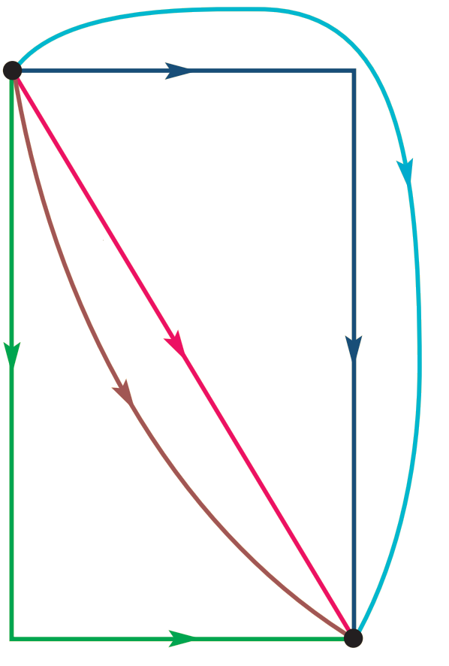
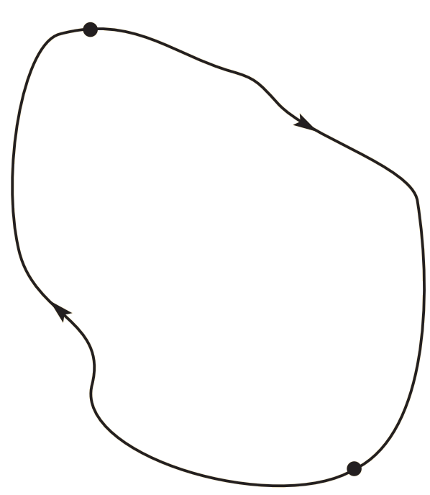
Робота з переміщення заряду
Однорідне електростатичне поле є потенціальним
$$B$$
$$B$$
$$1$$
$$1$$
$$2$$
$$3$$
$$4$$
$$5$$
$$2$$
$$C$$
$$C$$
Робота електростатичних сил не залежить від форми траєкторії, якою переміщується заряд
У випадку замкненої траєкторії руху заряду робота сил поля дорівнює нулю

Slide 5
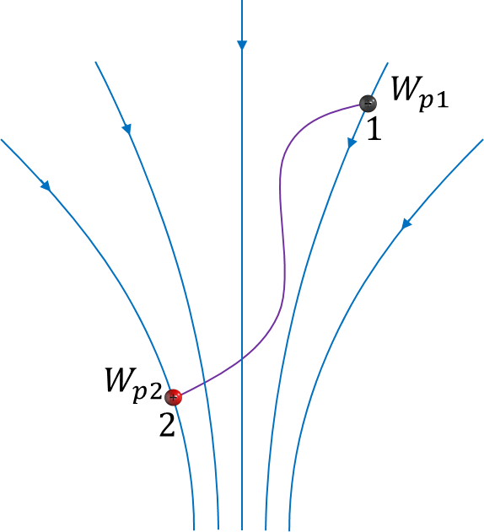
Робота і потенціальна енергія
Робота електростатичного поля
$$A_{1→2}=W_{p1}−W_{p2}=−∆W_{p}$$

Slide 6
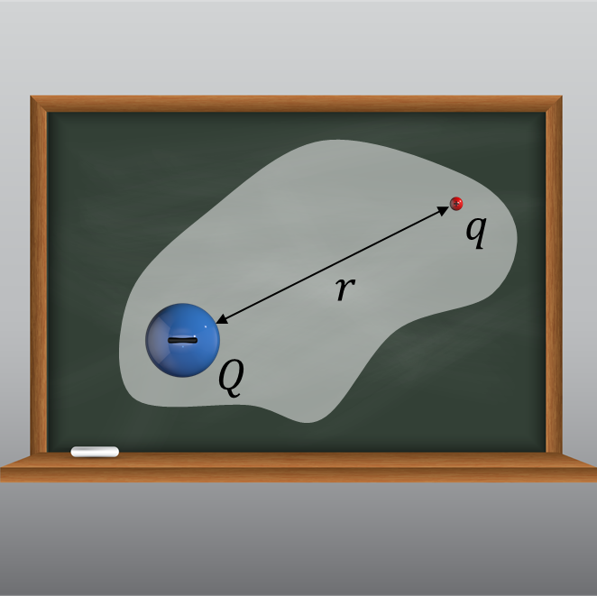
Потенціальна енергія взаємодії двох точкових зарядів
Потенціальна енергія взаємодії двох точкових зарядів $Q$ і $q$
$$W_{p}=k\frac{Qq}{r}$$

Slide 7
Потенціал електростатичного поля
Потенціал $φ$ електростатичного поля в даній точці – це скалярна фізична величина, яка характеризує енергетичні властивості поля і дорівнює відношенню потенціальної енергії $W_{p}$ електричного заряду, поміщеного в дану точку поля, до значення $q$ цього заряду
$$φ=\frac{W_{p}}{q}$$
$$\left[φ\right]=1 В=1 \frac{Дж}{Кл}$$

Slide 8
Потенціал електростатичного поля
Потенціал $φ$ поля, створеного точковим зарядом $Q$
$$φ=k\frac{Q}{r}$$
Якщо $Q>0$, то $φ>0$
Якщо $Q<0$, то $φ<0$

Slide 9
Потенціал електростатичного поля
Принцип суперпозиції для потенціалів:
Якщо поле утворене кількома довільно розташованими зарядами, потенціал $φ$ поля в будь-якій точці цього поля дорівнює алгебраїчній сумі потенціалів $φ_{1}, φ_{2},…, φ_{n}$ полів, створених кожним зарядом
$$q_{2}$$
$$q_{3}$$
$$q_{1}$$
$$φ=φ_{1}+ φ_{2}+...+ φ_{n}$$

Slide 10
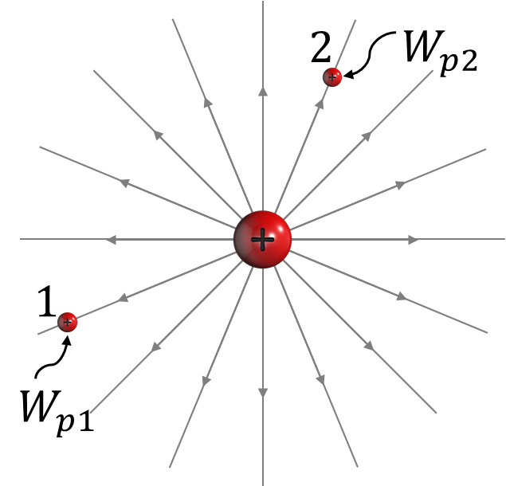
Різниця потенціалів
Різниця потенціалів
$$A_{1→2}=W_{p1}−W_{p2}$$
$$A_{1→2}=qφ_{1}−qφ_{2}=$$
$$=q\left(φ_{1}−φ_{2}\right)$$
$$\left[φ_{1}−φ_{2}\right]=1 В$$
$$φ_{1}−φ_{2}=\frac{A_{1→2}}{q}$$
$$φ_{1}−φ_{2} =U$$

Slide 11
Напруженість і різниця потенціалів
Напруженість електростатичного поля і різниця потенціалів
$$A_{1→2}=q\left(φ_{1}−φ_{2}\right)$$
$$\vec{E}$$
$$A_{1→2}=Fs\cos{α}$$
$$=qEd\cos{α}$$
$$=qE_{x}d$$
$$E_{x}=\frac{φ_{1}−φ_{2}}{d}$$
$$q\left(φ_{1}−φ_{2}\right)=qE_{x}d$$
$$α$$
$$E_{x}$$
$$\vec{s}$$
$$O$$
$$1$$
Якщо $\vec{E}↑↑\vec{s}$
$$d$$
$$2$$
$$X$$
$$E=\frac{φ_{1}−φ_{2}}{d}$$
$$E=\frac{U}{d}$$
$$\left[E\right]=1\frac{В}{м}=1\frac{Н}{Кл}$$

Slide 12
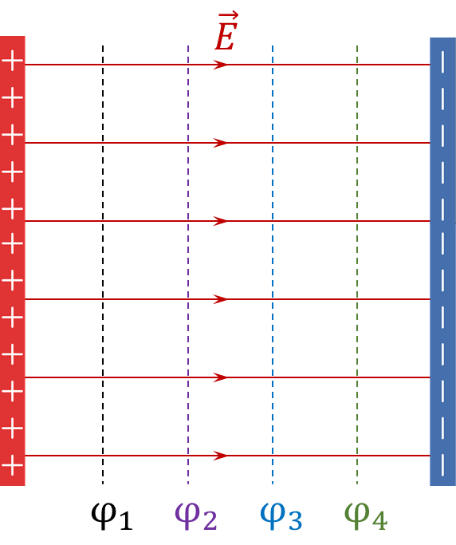
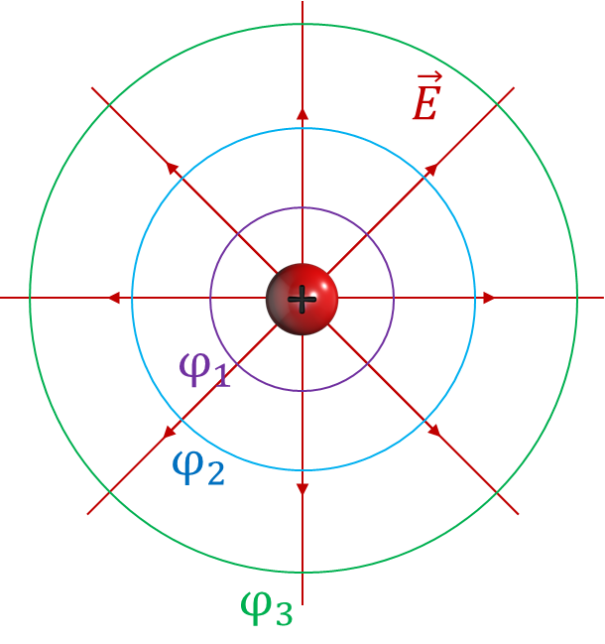
Еквіпотенціальні поверхні
Еквіпотенціальна поверхня – це поверхня, в усіх точках якої потенціал електростатичного поля має однакове значення
Силові лінії електростатичного поля перпендикулярні до еквіпотенціальних поверхонь

Slide 13
Розв'язування задач
1. Обчисліть роботу однорідного електростатичного поля напруженістю
50 Н/Кл, в якому заряд величиною
4 мкКл переміщується на 5 см у напрямі силових ліній поля.
$$+$$
$$−$$
$$\vec{E}$$
$$1$$
$$2$$

Slide 14
Розв'язування задач
2. Яку роботу виконало поле, переміщуючи заряд 8 нКл між точками, різниця потенціалів між якими дорівнює 25 В?

Slide 15
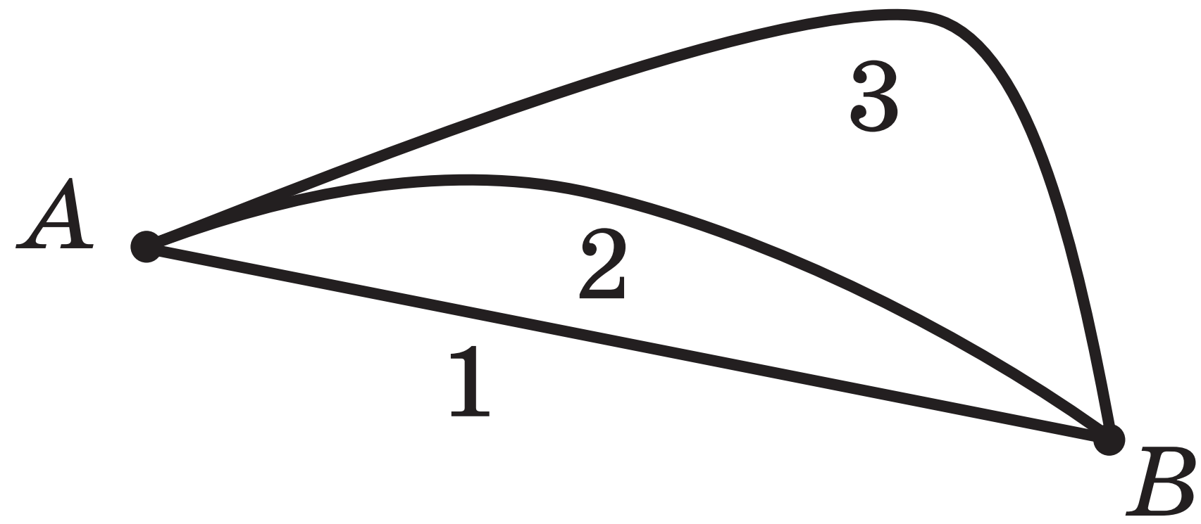
Розв'язування задач
3. Заряд переміщують із точки A у точку B трьома різними траєкторіями. У якому випадку виконується найбільша робота?

Slide 16
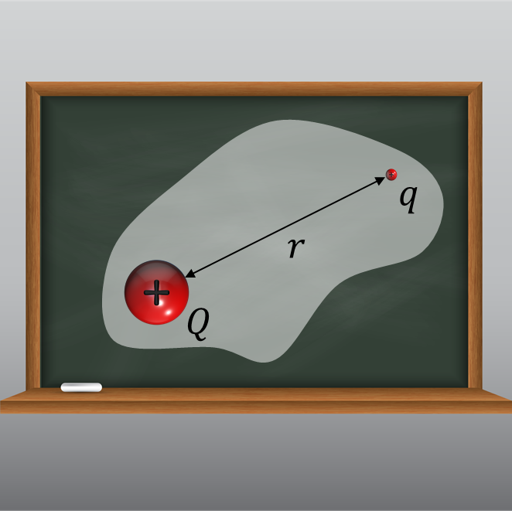
Розв'язування задач
4. На якій відстані від точкового заряду 50 нКл потенціал електричного поля, створеного цим зарядом, дорівнює 45 В?

Slide 17
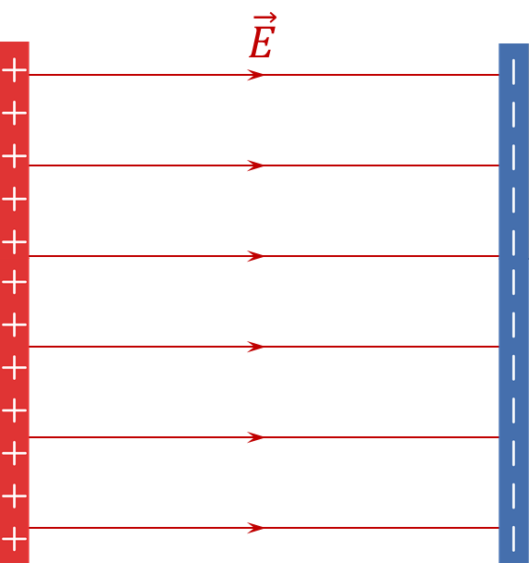
Розв'язування задач
5. Напруженість електричного поля між двома пластинами
25 кВ/м, напруга між ними 5 кВ. Знайти відстань між пластинами.

Slide 18
Розв'язування задач
6. Заряди q і –q розташовані на відстані 2R один від одного. Знайти потенціал електричного поля в точці, розташованій посередині відрізка, що з’єднує заряди.
$$q_{1}$$
$$q_{2}$$
+
–

Slide 19
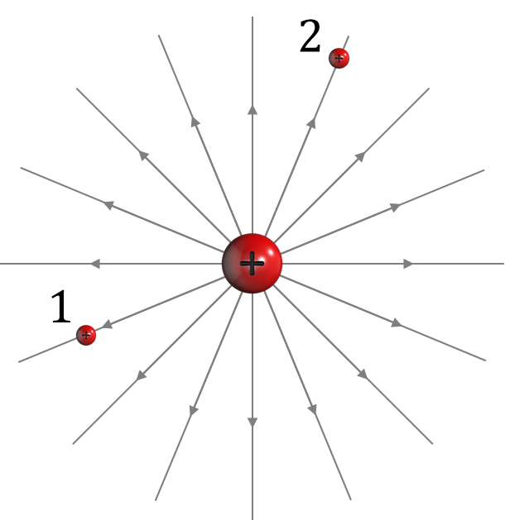
Розв'язування задач
7. Знайти різницю потенціалів між точками, розташованими на відстанях
16 см і 20 см від заряду 4 нКл.

Slide 20
Домашнє завдання
Опрацювати § 42,
Вправа № 42 (1, 2)

